Slide 1
雙燈控制

Slide 2
專案說明
本專案以按鈕模擬開關設備，利用按鈕，控制紅色與綠色LED的明滅。
當第一次按下（放開）之後，紅色LED變亮、 綠色LED變暗。
當第二次按下（放開）之後，紅色LED變暗、 綠色LED變亮。

Slide 3
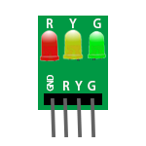
器材說明
LED紅綠燈模組1個、按鈕模組1個。

Slide 4
連接方式

Slide 5
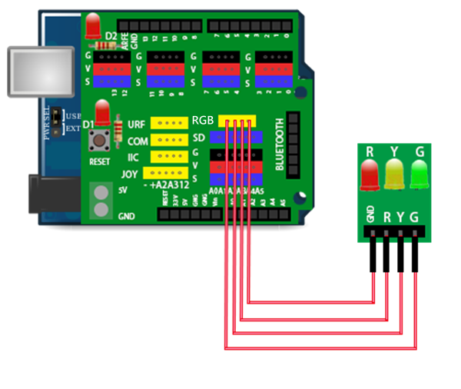
連接方式
R（紅色）接擴充板RGB數位腳位5。
Y（黃色）接擴充板RGB數位腳位6。
G（綠色）接擴充板RGB數位腳位9。
GND接擴充板RGB腳位─。
965－
965－

Slide 6
連接方式
按鈕的G接D3的G腳位 。
按鈕的V接D3的V腳位 。
按鈕的S接D3的S腳位 。
965－
965－

Slide 7
程式

Slide 8
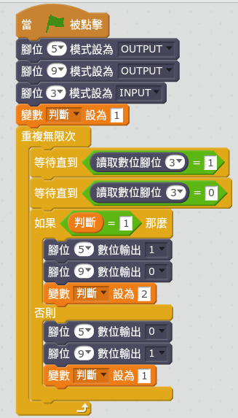
程式碼
設定腳位3為輸入。
設定腳位5、9為輸出。
設定變數「判斷」為1。
重複執行：
等待腳位3等於1（按下按鈕）
等待腳位3等於0（放開按鈕）
如果變數「判斷」等於1，則腳位5輸出值設為1（紅燈亮），腳位9輸出值設為0（綠燈滅）變數「判斷」設為2，否則（變數「判斷」等於2），則腳位5輸出值設為0（紅燈滅），腳位9輸出值設為1（綠燈亮 ），設定變數「判斷」為1。

